Slide 1
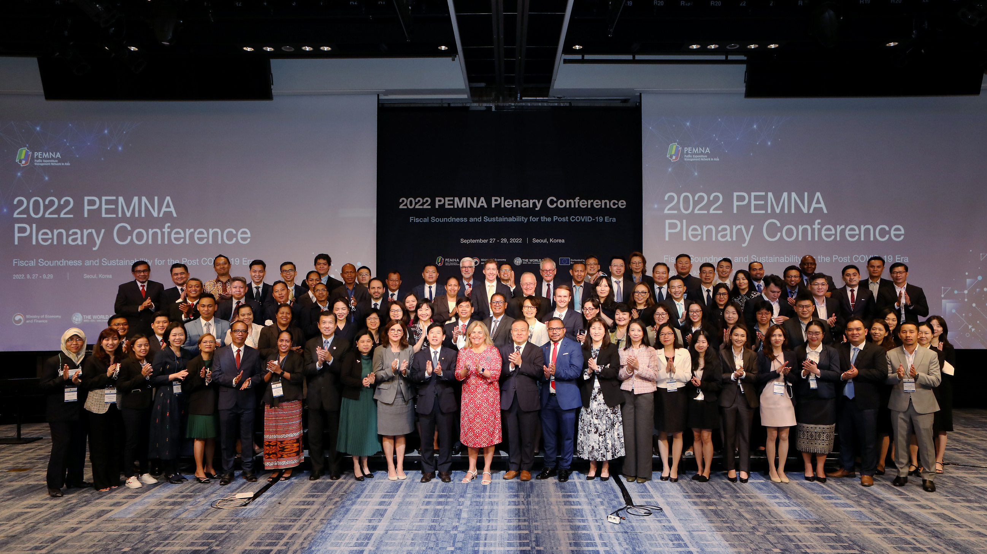
PEMNA
Mreža za upravljanje javnim rashodima u Aziji

Slide 2
Sadržaj
Mreža za upravljanje javnim rashodima u Aziji
1
O PEMNA-i
2
AKTIVNOSTI PEMNA-e
3
TCOP i PEMNA
4
RAZMJENE PEMNA-e i PEMPAL-a

Slide 3
Mreža za upravljanje javnim rashodima u Aziji
O PEMNA-i
Mreža za učenje uz međusobnu podršku službenika za upravljanje javnim financijama (PFM) u Aziji
Osnovana 2012. godine, mreža ima za cilj ojačati efikasnost, učinkovitost i transparentnost sustava PFM-a u regiji pomažući pojedinačnim dužnosnicima da bolje razumiju sastavnice dobrog sustava upravljanja javnim financijama.

Slide 4
Mreža za upravljanje javnim rashodima u Aziji
14 zemalja članica
Bruneji
Kambodža
Kina
Indonezija
Koreja
Laoska Narodna Demokratska Republika
Malezija
Mongolija
Mjanmar
Filipini
Singapur
Tajland
Istočni Timor
Vijetnam

Slide 5
Mreža za upravljanje javnim rashodima u Aziji
Strukture PEMNA-e
Upravni odbor
Predsjednik COP-a
Predsjednik COP-a
B-CoP
T-CoP
Posrednik
Rukovodstveni tim
Posrednik
Rukovodstveni tim
Tajništvo PEMNA-a
Voditelj projektnog tima

Slide 6
Mreža za upravljanje javnim rashodima u Aziji
Razvojni partneri PEMNA-e
Donatori MDTF-a PEMNA-e

Slide 7
Istraživački institut povezan s korejskom vladom
Institut za javne financije Koreje
Znanje i ideje za prosperitetnu budućnost
Osnovan u srpnju/julu 1992. kao jedini nacionalni istraživački institut u području poreza i javnih financija, KIPF je brojnim istraživanjima i studijama podigao status nacije na višu razinu. KIPF je također blisko surađivao s međunarodnim organizacijama (OECD, MMF, Svjetska banka, IDB, ADB, AMRO i IPSASB).
362 zaposlenika
Porezna politika
Fiskalna politika
Vladino računovodstvo
Državna
poduzeća
Evaulacija učinka

Slide 8
Mreža za upravljanje javnim rashodima u Aziji
Tajništvo PEMNA-a
Pružanje administrativne i logističke podrške
Monitoring i evaluacija aktivnosti PEMNA-e
Izrada godišnjeg plana rada
Olakšavanje veza između članova PEMNA-e
Istraživanje o pitanjima PEMNA-e
Sjedište poslovanja mreže
Voditelj tajništva i
6 službenika za program
* Više informacija dostupno je na web stranici PEMNA-e.

Slide 9
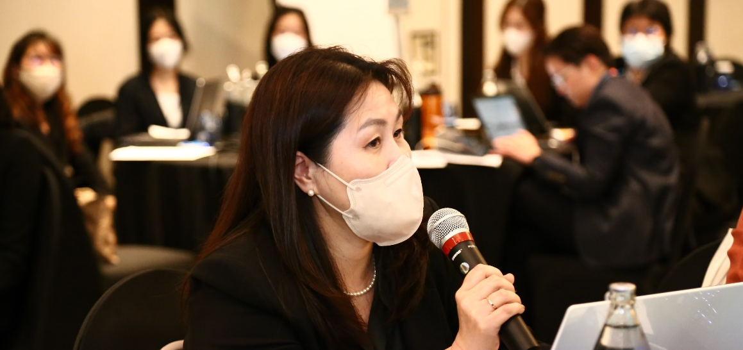
Mreža za upravljanje javnim rashodima u Aziji
Tajništvo PEMNA-a
Voditelja tajništva
Opće poslovanje
Financijsko upravljanje
Viši službenik za program
Viši službenik za program
Jae Young Lee
Lloyd S. Choi
Kyoungsun Heo
Viši službenik za program
Viši službenik za program
Viši službenik za program
Zajednica prakse za riznicu
Zajednica prakse za proračun
Službenik za program
Službenik za program
Rufio, Yi-joo Kim
Youngmi Lee
Komunikacije
Studijski posjet
Viši službenik za program
Viši službenik za program
Viši službenik za program
Službenik za program
Službenik za program
Jamie, Dohyun Park
Seunghyun Han

Slide 10
Mreža za upravljanje javnim rashodima u Aziji
Aktivnosti PEMNA-e:
Aktivnosti učenja uz međusobnu podršku
Program pružanja istraživačkih i savjetodavnih usluga
Komunikacija, izvještavanje i monitoring i evaluacija

Slide 11
Mreža za upravljanje javnim rashodima u Aziji
Aktivnosti TCOP-a u PEMNA-i
u 10
zemalja članica
35
11
PLENARNA SJEDNICA
35
19
SASTANCI COP-a
5
STUDIJSKI POSJETI

Slide 12
Mreža za upravljanje javnim rashodima u Aziji
Aktivnosti TCOP-a u PEMNA-i
Datum | Naziv | Lokacija | Tema
6. -7. 3. 2019. | Sastanak TCOP-a | Seul, Južna Koreja | Digitalna transformacija državnih riznica u istočnoj Aziji - Trendovi i prilike
22. -24. 5. 2019. | Plenarna sjednica 2019. | Quang Ninh, Vijetnam | Restrukturiranje proračuna i upravljanje javnim dugom s ciljem nacionalne financijske razboritosti i održivosti
1. - 3. 10. 2019. | Sastanak TCOP-a | Moskva, Rusija | Razmjena znanja između riznice Rusije i PEMNA-e o upravljanju javnim financijama
3. 6. 2020. | Sastanak TCOP-a | Webinar | Utjecaj COVID-19 na temeljne funkcije riznice i odgovori vlada
17. - 18. 12. 2020. | Plenarna sjednica 2020. | Webinar | Poboljšanje učinkovitosti i održivosti javnih financija u odnosu na COVID-19
28. 4. 2021. | Sastanak TCOP-a | Webinar | Upravljanje gotovinskim sredstvima s fokusom na utjecaj COVID-19 na novčane tokove i obveze
8. - 9. 9. 2021. | Plenarna sjednica 2021. | Webinar | Održivi i otporni kapitalni rashodi za oporavak nakon COVID-a
30. 11. 2021. | Sastanak TCOP-a | Webinar | Upravljanje dugotrajnom imovinom, procjena vrijednosti i registri
16. 2. 2022. | Sastanak TCOP-a | Webinar | Upravljanje javnom imovinom Koreje
27. - 29. 9. 2022. | Plenarna sjednica 2022. | Seul, Južna Koreja | Fiskalna stabilnost i održivost za eru nakon COVID-19
18. - 19. 1. 2023. | Sastanak TCOP-a | Bangkok, Tajland | Povećanje efikasnosti i odgovornosti riznice radi boljeg pružanja usluga

Slide 13
Mreža za upravljanje javnim rashodima u Aziji
Aktivnosti TCOP-a u PEMNA-i
TEME | ZEMLJE
Upravljanje javnom imovinom | Koreja, Malezija, Filipini
Upravljanje novčanim sredstvima | Indonezija, Koreja, Filipini
Modernizacija riznice | Mongolija, Filipini
Prelazak s gotovinskog računovodstva obračunsko računovodstvo | Indonezija, Koreja, Malezija
Integrirani informacijski sustav financijskog upravljanja (IISFU) | Indonezija, Koreja, Vijetnam

Slide 14
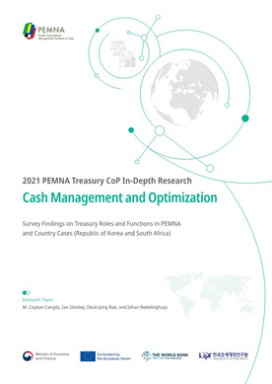
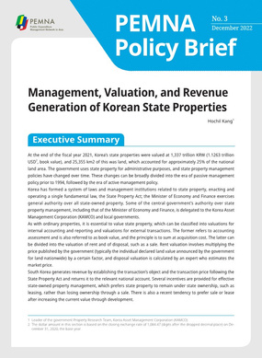
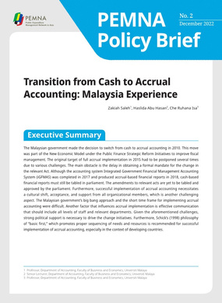
Mreža za upravljanje javnim rashodima u Aziji
Faza 2. aktivnosti TCOP-a i PEMNA-e
Program usluga savjetovanja
Istraživačke aktivnosti
Dubinsko istraživanje
Sažetak o javnoj politici
Uvođenje trezorskih zapisa
u Istočnom Timoru
Upravljanje gotovinskim sredstvima i optimizacija
Prijelaz s gotovinskog na obračunsko računovodstvo (2021.); Upravljanje, procjena i generiranje prihoda korejske državne imovine (2022.)

Slide 15
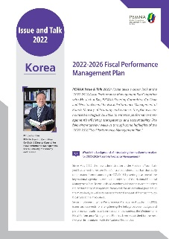
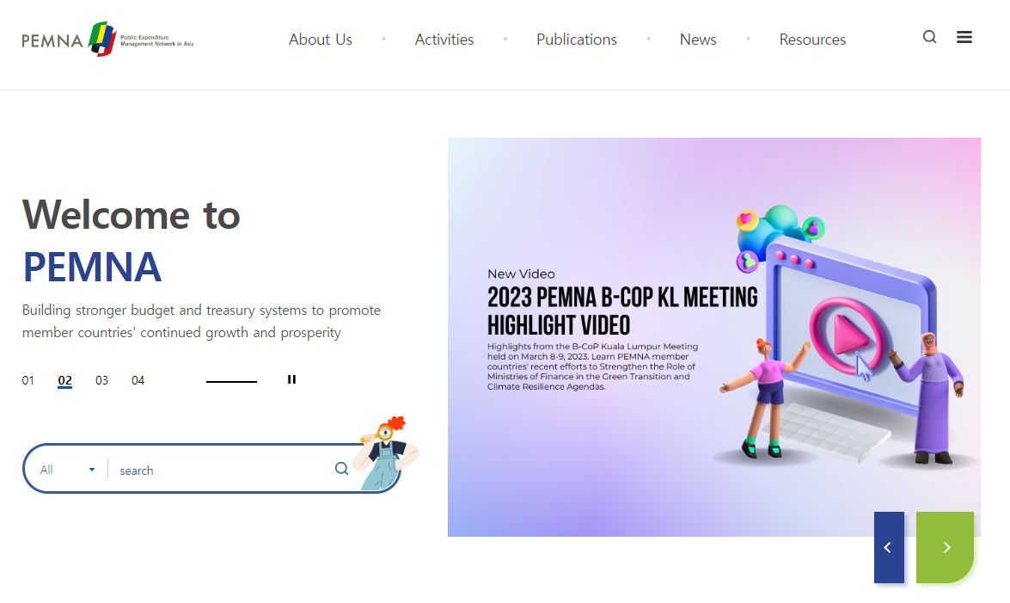
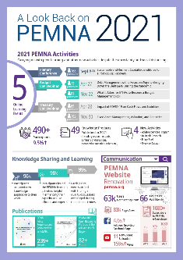
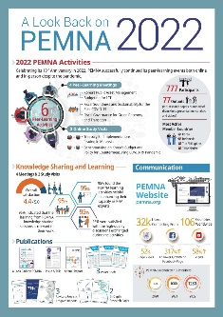
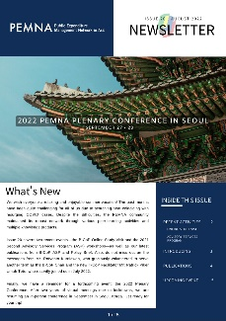
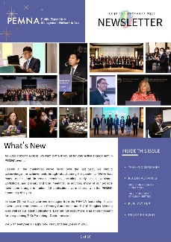
Mreža za upravljanje javnim rashodima u Aziji
Komunikacija PEMNA-e
Web stranica PEMNA-e (www.pemna.org)
godišnje izvješće IAS-a
Pitanja i diskusija
Pregled PEMNA-e
e-bilten

Slide 16
Mreža za upravljanje javnim rashodima u Aziji
Razmjene TCOP-a i PEMNA-e
26.4.2020.
3.12.2019.
Videokonferencija TCOP-a PEMPAL-a
Federalna riznica Švicarske Pregled organizacije i pristupa upravljanju gotovinskim sredstvima i planiranju likvidnosti
19.1.2020.
23.5.2023.
Videokonferencija TCOP-a PEMPAL-a
Turski pristup postavljanju i upravljanju zaštitnim slojevima likvidnosti
Videokonferencija TCOP-a PEMPAL-a
Integrirani informacijski sustav za upravljanje javnim financijama u Albaniji
Godišnja plenarna sjednica TCOP-a PEMPAL-a
Razvoj uloge i funkcija riznice
2019.
2020.
2023.
1. 10. 2019.
27. 2. 2020.
15. 9. 2020.
18. 1. 2023.
TCOP i PEMNA
Sastanak u Moskvi
Razmjena znanja između riznice Rusije i PEMNA-e o upravljanju javnim financijama
Videokonferencija TCOP-a PEMPAL-a
Iskustvo Albanije u podmirivanju zaostalih plaćanja vladinih rashoda i poboljšanju kontrole preuzetih obveza
Videokonferencija TCOP-a PEMPAL-a
Struktura, uloga i funkcije kazahstanske riznice
Sastanak TCOP-a i PEMNA-e u Bangkoku
Povećanje efikasnosti i odgovornosti riznice radi boljeg pružanja usluga

Slide 17
Mreža za upravljanje javnim rashodima u Aziji
Plan rada PEMNA-e i TCOP-a za 2023.
Sastanak PEMNA-e i TCOP-a u 2023.
19. – 21. srpnja/jula 2023. | Manila, Filipini
Prilagodba promjenama: Upravljanje fiskalnim rizicima i rizicima od katastrofa u digitalnom svijetu
Plenarna sjednica PEMNA-a za 2023.
7. – 9. studenoga/novembra 2023. | Lao PDR
Tema: Naknadno će se odrediti

Slide 18
Mreža za upravljanje javnim rashodima u Aziji
Video za 10. godišnjicu PEMNA-e

Slide 19
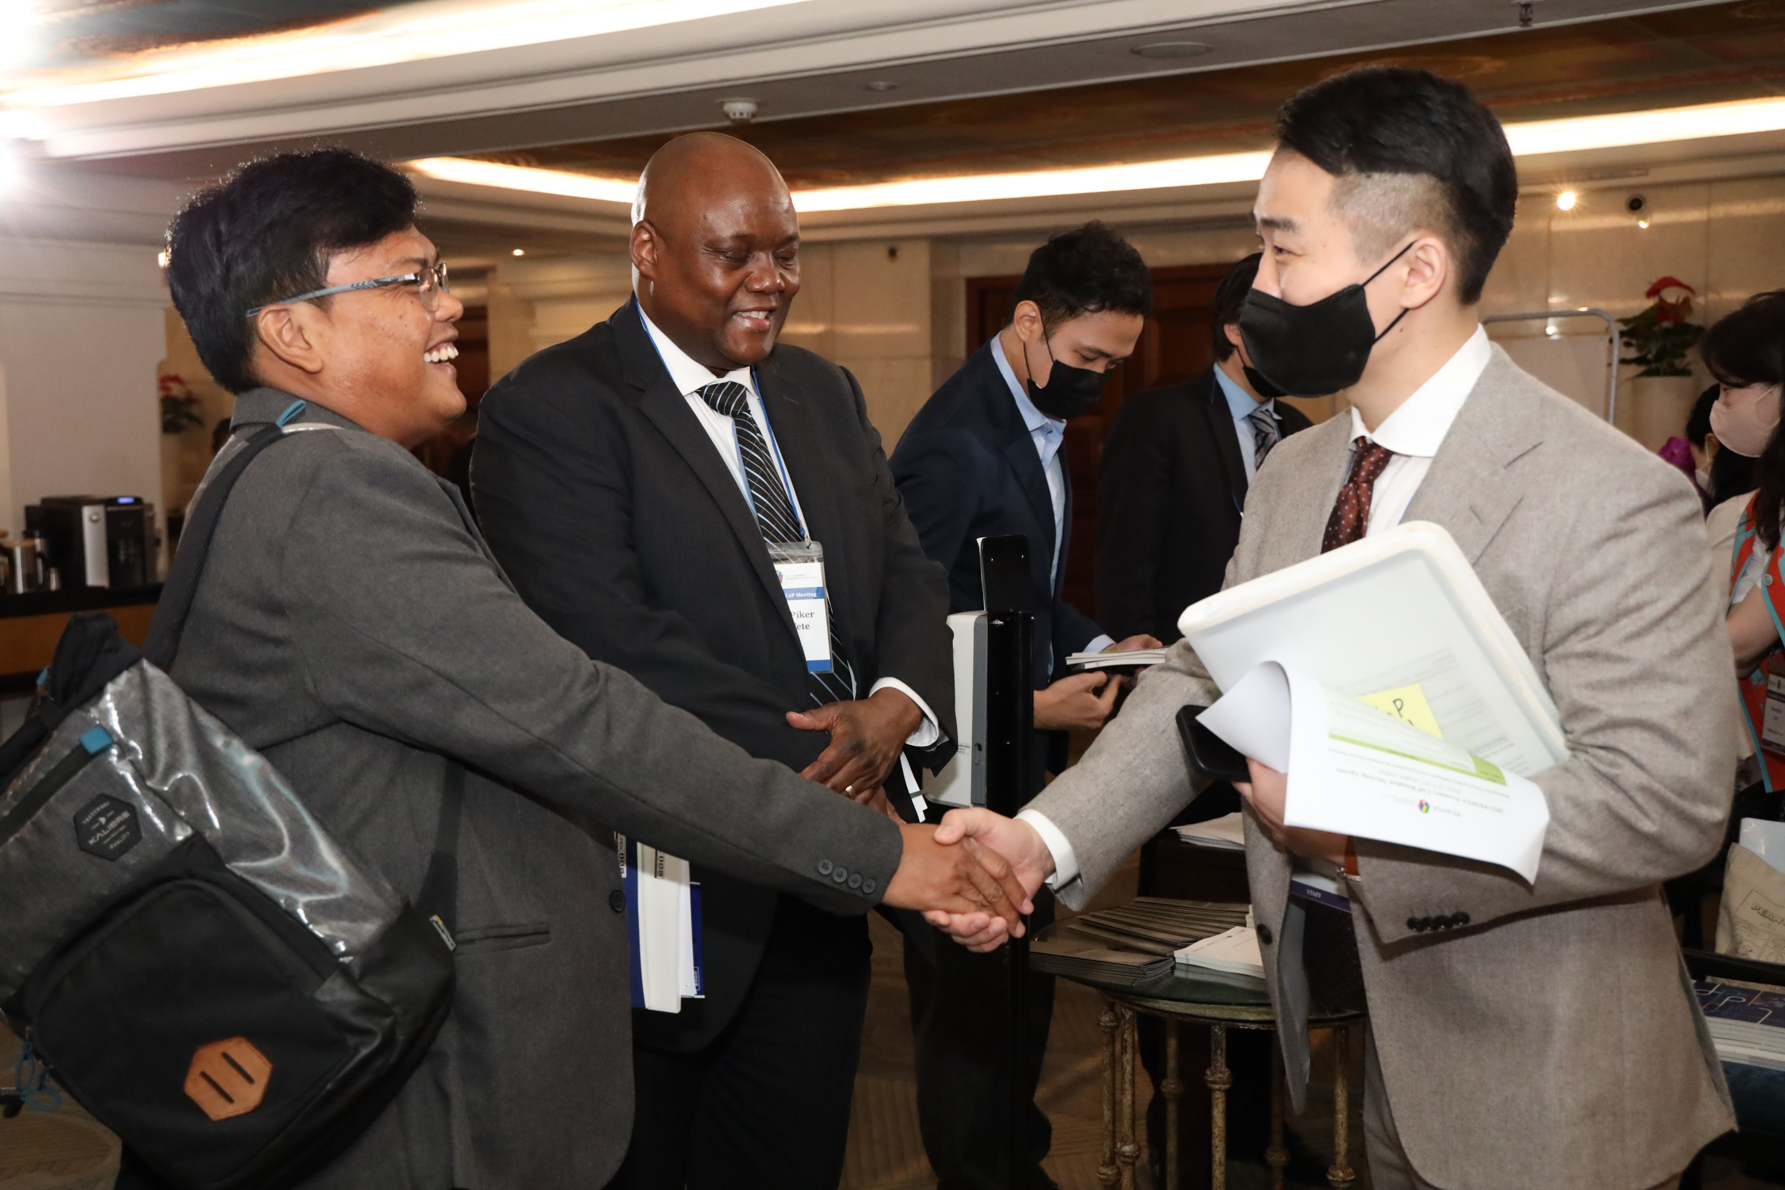
Hvala
Web stranica
Broj
E-pošta
www.pemna.org
+82-44-414-2389
pemnasec@kipf.re.kr

